Slide 1
Conseil municipal d’Eybens 26/03/2024

Slide 2
Introduction

Slide 3
Décisions

Slide 4
Le compte Financier unique statuant sur les comptes de l'année 2023 sera présenté lors d'un prochain conseil à le demande de la Tréosorerie.
Dans cette attente , il est proposé de prendre en compte les résultats prévisionnels de 2023.
Ils sont connus à ce jour et certifiés par le comptable public et pourront éventuellement faie l'objet d'adaptation à la marge.
L'intégration des résultats et notamment de l'épargne brute permet d'ajuser l'emprunt d'équilibre pour 2024.
Les résultats sont les suivants
DEL20240326_1 FINANCES – RESSOURCES – Reprise anticipée des résultats 2023 – Budget principal

Slide 5
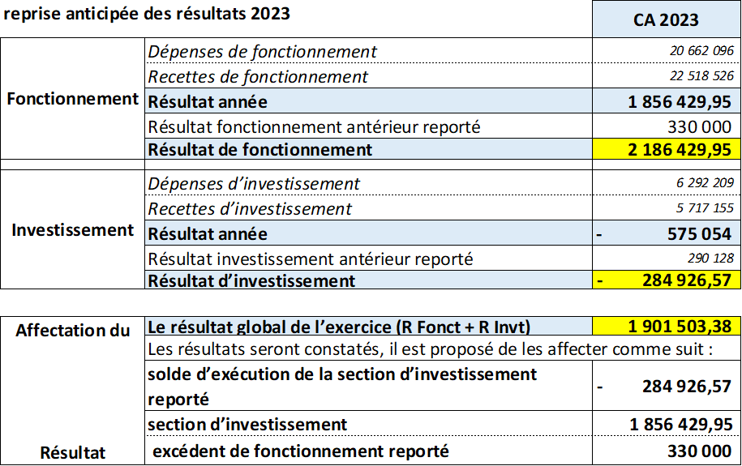
DEL20240326_1 FINANCES – RESSOURCES – Reprise anticipée des résultats 2023 – Budget principal

Slide 6
Conformément à nos engagements politiques , Il est proposé le maintien des taux d’imposition pour la taxe foncière communale :
Taxe foncière sur les propriétés bâties : 54,76 %
Taxe foncière sur les propriétés non bâties : 50,41 %
Taxe habitation sur les résidences secondaires : 7,19%
DEL20240326_2 FINANCES – RESSOURCES – Fixation des taux d’imposition pour l’année 2024

Slide 7
Un des principes des finances publiques repose sur l’annualité budgétaire. La procédure des autorisations de programme et des crédits de paiement (AP/CP) est une dérogation à ce principe.
Cette procédure vise à planifier la mise en œuvre d’investissements
Les autorisations de programme (AP) constituent la limite supérieure des dépenses des investissements. Elles peuvent être révisées chaque année.
Les crédits de paiement (CP) constituent la limite supérieure des dépenses de l’exercice. Le budget de l’année N ne tient compte que des CP de l’année.
DEL20240326_3 FINANCES – RESSOURCES – Création des 6 autorisations de programmes et crédits de paiements

Slide 8
Proposition de création de 6 programmes sur 3 ans : 2024 -2025-2026
Rénovation énergétique secteur le Bourg pour 6 991 594 €
Rénovation énergétique salle polyvalente Dojo pour 1 471 000 €
Transition espace public pour 821 070 €
Participation aux travaux voirie - Métropole de Grenoble pour 1 009 248 €
Entretien et modernisation du patrimoine bâti pour 2 428 060 €
Renouvellement des équipements pour 1 180 065 €
DEL20240326_3 FINANCES – RESSOURCES – Création des 6 autorisations de programmes et crédits de paiements

Slide 9
Diaporama spécifique
DEL20240326_4 FINANCES – RESSOURCES – FINANCES – Budget primitif 2024 – Budget principal

Slide 10
La collectivité est fortement impliquée par la recherche de financement pour son programme d'investissements
Une mise à jour de la délibération cadre de recherche de financement est nécessaire pour les dossiers d’instructions des différents financeurs.
Actualisation des plans de financement des programmes d’investissement sur les versements de subventions Bourg, Dojo, Eclairage public , Les montants proposés en février restent identiques
DEL20240326_5 FINANCES – RESSOURCES – Actualisation de la délibération cadre de recherche de financements sur des projets d’investissements de la PPI

Slide 11
La Ville d‘Eybens est saisie par le comptable public d'une demande d'admissions en non-valeurs.
Pour mémoire, le comptable public a la compétence exclusive de la mise en recouvrement des titres de recettes de la collectivité. Dans le cadre de cette mission, il lui appartient d'effectuer toutes les diligences utiles et, le cas échéant, de mettre en œuvre l'ensemble des voies d'exécution forcée autorisées par la loi.
Cette procédure a ainsi pour objet de constater qu'une recette budgétaire comptabilisée sur un exercice antérieur ne se traduira pas, a priori, par un encaissement en trésorerie,
Un dossier d’un montant de 631,81€ est proposé en admission en Non Valeurs
DEL20240326_6 FINANCES – RESSOURCES – Admission en non-valeur

Slide 12
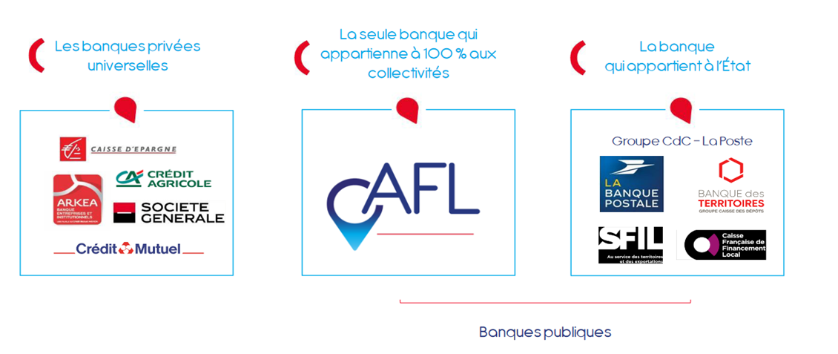
Un aperçu des principales banques qui financent les collectivités
DEL20240326_7 FINANCES – RESSOURCES FINANCES– Adhésion de la Ville d’Eybens au groupe Agence France Locale et engagement de garantie première demande

Slide 13
Proposition d’adhésion à l’Agence France Locale
Les 3 intérêts pour les collectivités
DEL20240326_7 FINANCES – RESSOURCES FINANCES– Adhésion de la Ville d’Eybens au groupe Agence France Locale et engagement de garantie première demande

Slide 14
•L’AFL permet en général une économie sur les taux proposés entre 0,2 et 0,4 point dans les consultations
•La commune reste libre de tout emprunt auprès de banques, par exemple si leurs conditions sont plus favorables que celle proposées par l AFL ,
Dans Toutes les consultations d’emprunt, la commune sollicitera un panel de banques et l’AFL
•A ce jour , L’AFL en Isère ce sont les collectivités :
Métropole de Grenoble, Communauté de Communes : Bievre Isere, Cœur de Chartreuse,
Commune : Grenoble , le Moutaret, Jarrie , Bourgoin Jallieu, Saint Pierre d’Entremont, Thodure, Val de Virieu, Vif
•L’ Adhésion à l’AFL : un coût d’entrée à 106K€ (qui sera versée sur 3 ans), il n'yplus d’autres frais ensuite dans la durée
Une simulation sur la contractualisation de l’emprunt prévu en 2024 permet dès cette année de rembourser la mise de fonds initiale (simulation aux conditions de janvier 2024)
DEL20240326_7 FINANCES – RESSOURCES FINANCES– Adhésion de la Ville d’Eybens au groupe Agence France Locale et engagement de garantie première demande

Slide 15
Le budget pour l’année 2024 prévoit la réalisation des emprunts à la hauteur de 7,3M€
Une importante réactivité sera nécessaire pour bénéficier des conditions de prêt avantageuses
Il convient de charger M. le Maire, pour l’année 2024, à procéder à la réalisation des emprunts, dans la limite des 7,3M€ budgétés
DEL20240326_8 FINANCES – RESSOURCES – Délégation du Conseil municipal au Maire en matière de recours à l’emprunt

Slide 16
Le programme local de l’habitat définit, pour une période de 6 ans, les objectifs et les principes d’une politique visant à répondre aux besoins en logements et en hébergement, à favoriser le renouvellement urbain et la mixité sociale et à améliorer l’accessibilité du cadre bâti aux personnes handicapées en assurant entre les communes et entre les quartiers d’une même commune une répartition équilibrée et diversifiée de l’offre de logements.
Par délibération en date du 9 février 2024, le Conseil Métropolitain a décidé d’arrêter le projet de Programme Local de l’Habitat portant sur la période 2025-2030.
Ce projet est soumis pour avis aux 49 communes membres de Grenoble-Alpes Métropole, ainsi qu’à l’EP SCoT de la Grande Région de Grenoble.
DEL20240326_9 AMENAGEMENT URBAIN ET INTERCOMMUNALITE – Avis de la commune sur le projet de PLH 2025-2030 arrêté par le Conseil Métropolitain du 9 février 2024

Slide 17
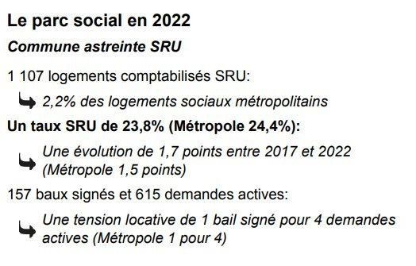
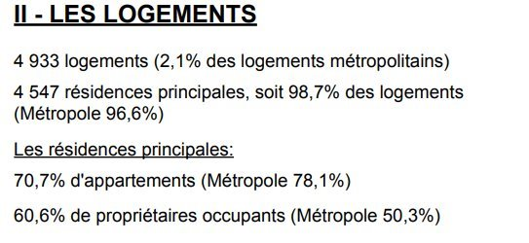

Slide 18
Propositions du Conseil Metropolitain
DEL20240326_9
AMENAGEMENT URBAIN ET INTERCOMMUNALITE – Avis de la commune sur le projet de PLH 2025-2030 arrêté par le Conseil Métropolitain du 9 février 2024

Slide 19
La commune d’Eybens émet un avis favorable assortie des remarques suivantes :
-Lors de ses contributions la commune d’Eybens a fait remarquer que le tassement démographique était observé sur la ville au même titre que sur la Métropole, que les objectifs du PLH 2017-2024 ont été largement honorés et ont notamment permis d’atteindre un taux de logements locatifs sociaux de 23,8%, et que la vacance structurelle est plus faible que celle observée au niveau Métropolitain. Ainsi la commune a demandé à ce que les objectifs soient calés sur le seuil plancher du SCOT.
- La commune prend acte de l’ambition de la Métropole en matière d’acquisition-amélioration mais souligne que l’atteinte de cet objectif est fonction d’une synergie des partenaires (bailleurs, EPFLD, Métro, communes). Par ailleurs la commune souligne que le taux de vacance structurelle est faible sur la Ville d’Eybens. Ainsi la reconquête des logements vacants est un levier modeste de la production logements à Eybens.
DEL20240326_9
AMENAGEMENT URBAIN ET INTERCOMMUNALITE – Avis de la commune sur le projet de PLH 2025-2030 arrêté par le Conseil Métropolitain du 9 février 2024

Slide 20
-La commune acte de l’objectif à atteindre en matière de logements locatifs sociaux en général et de PLAI en particulier, et indique que cet objectif devra être territorialisé et ne saurait s’appliquer identiquement sur les différents quartiers de la commune.
-Par ailleurs la commune et entend et s’attachera à contribuer aux besoins de logements spécifiques (logements inclusifs, pensions de famille, hébergement…) La commune souhaite qu’un travail soit engagé avec l’ensemble des partenaires du territoire de la région Grenobloise afin que le SCOT soit révisé pour tenir compte entre autres des évolutions démographiques et de l’objectif ZAN.
- La commune fait remarquer que la carte annexée pour présenter les perspectives de production et les gisements de foncier potentiels sur Eybens est partiellement erronée et doit être reprise.
DEL20240326_9
AMENAGEMENT URBAIN ET INTERCOMMUNALITE – Avis de la commune sur le projet de PLH 2025-2030 arrêté par le Conseil Métropolitain du 9 février 2024

Slide 21
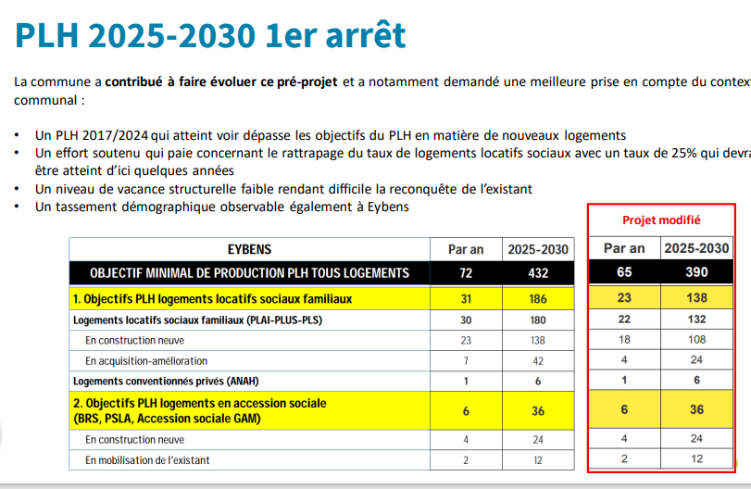

Slide 22
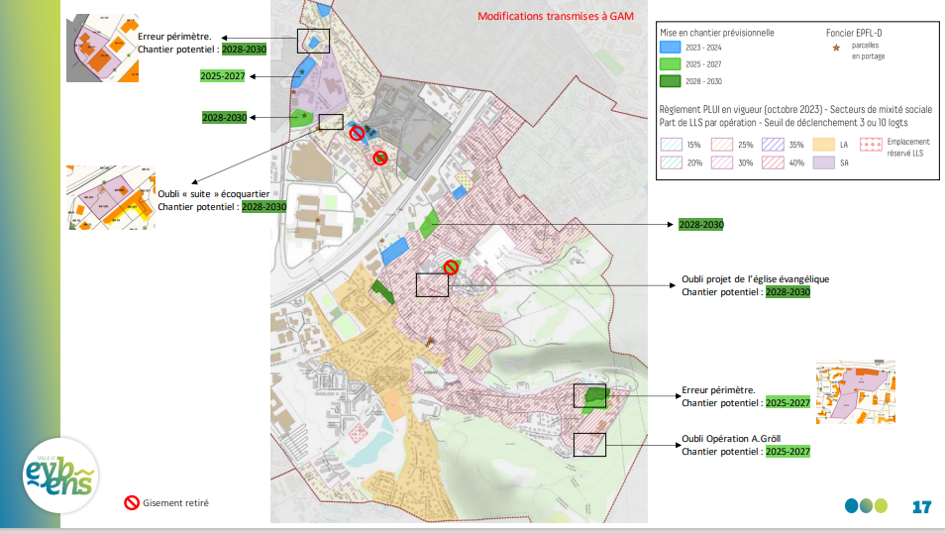

Slide 23
Le SMMAG a conclu avec la Société Information Communication Mobilité (SCIM) JC Decaux un contrat de concession de services portant sur la mise à disposition, l’installation, la maintenance, l’entretien et l’exploitation commerciale de mobiliers urbains publicitaires et non publicitaires à destination des usagers du réseau de transport du SMMAG sur les points d’arrêt mobilité de la métropole.
Ce contrat prévoit que les mobiliers voyageurs soient raccordés à l’éclairage public et que les consommations électriques soient à la charge du concessionnaire à compter du 1er janvier 2020.
Cela concerne 26 abris voyageurs sur la commune d’Eybens.
Le premier règlement régularisera le cumul des sommes dues depuis le 1er janvier 2020, puis chaque année le montant de l’année N-1.
La convention est établie pour la période courant jusqu’à la fin du contrat de concession entre le SMMAG et la SICM, soit le 9 juin 2031.
Le SMMAG a délibéré cette convention tripartite (SMMAG/SICM/Commune) pour permettre aux communes de percevoir le remboursement des consommations électriques des abris voyageurs reliés à l’éclairage public, en Comité syndical du 25 janvier 2024.
DEL20240326_10 AMENAGEMENT URBAIN ET INTERCOMMUNALITE – Convention relative au raccordement des mobiliers urbains liés à la mobilité à l’éclairage public communal

Slide 24
Subventions de fonctionnement aux associations – Année 2024
La ville d’Eybens est dotée d'un tissu associatif riche et dynamique. La Maison de la vie associative et citoyenne joue un rôle important dans l’animation et l’accompagnement de ces différentes structures. Mais en complément des outils qui sont mis en place, la ville souhaite permettre à ces associations de fonctionner avec l'attribution de subventions de fonctionnement, conformément aux critères mis en place dans une précédente délibération .
Il est proposé au Conseil municipal d’octroyer une subvention de fonctionnement aux associations soutenues, et subordonnée à la signature du Contrat d’Engagement Républicain.
A RING ABOVE 240 €/L’ART EST CREATION 400 €/ LA COMPAGNIE DU SAVON NOIR 400 €/CERCLE MANDOLINISTE EYBENS-GRENOBLE 200 €/CREALPAGES38 200 €/IMPULSION 380 €/INTERMEZZO 300 €/LE CHARDON DU DAUPHINE 300 €/LES IDEES A LISTES 200 €/LES P’TITS CŒURS 200 €/ENSEMBLE VOCAL TERPSICHORE 280 €/TOP DANSES CLUB 265 €/TROIS FOIS RIEN 200 €/CIE FAMA KORE 200 €/LE FESTIN DES IDIOTS 200 €/L’INSOMNANTE 200 €/GRAPHE 400 €/ABEILLE EYBINOISE 330 €/AMICALE DU SOU DES ECOLES LAIQUE 500 €/ASSOCIATION NATIONALE DES ANCIENS ET AMIS DU MAQUIS DE L’OISANS 300 € /FNACA EYBENS-POISAT-BRESSON 450 €/COLLECTIF INDEPENDENCIA PEROU 300 €/COMITE D’ECHANGES EUROPEENS 300 €/LE CEDRE ET LE MELEZE 220 €/LES AMIS DE L’EGLISE D’EYBENS 400 €/ASSOCIATION AQUARIOPHILE REGION GRENOBLOISE38 200 €/CLUB « QUESTIONS POUR UN CHAMPION » EYBENS-GRENOBLE 240 €/JARDINS FAMILIAUX EYBINOIS 300 €/JARDIN DES COURGES D’EYBENS 200 € /MÉDITATION ENFANT ADULTE 200 €/LA MAIN A LA PÂTE 320 €/TOHU-BOHU 400 €/EYBENS EN FETE 200 €/CONSOMMATION LOGEMENT CADRE DE VIE 1 400€/OFFICE MUNICIPALE DES SPORTS 4 500€/HARMONIE D’EYBENS-POISAT 4 000€/CENTRE LOISIRS ET CULTURE 574 744€/MOUVEMENT FRANÇAIS POUR LE PLANNING FAMILIAL - ASSOCIATION DEPARTEMENTALE DE L’ISERE – MFPF38- 5500€/JOYEUSES BOULES D’EYBENS 4440€/GYM LOISIRS D’EYBENS 2920€/BASKET BALL EYBENS-POISAT 20530€/CLUB DES CYCLOS EYBENS-POISAT 280€/LA GAULE EYBINOISE 1590€/JUDO CLUB EYBENS 7850€/CLUB LUTTE EYBENS 730€/SMASH CLUB D’EYBENS 7300€/A LA DECOUVERTE DU CIRQUE 150€/TAI JITSU CLUB EYBENS 1340€/GYM VOLONTAIRE 2 410€/LA DIAGONALE D’EYBENS 2770€/ESCALADE EYBENS 1580€/LES ARCHERS DU CHATEAU D’EYBENS 5110€/LAI MUOI D’EYBENS 900€/TAEKWONDO EYBENS 4170€/EYBENS SPORT ADAPTE 4090€/ALEE TENNIS DE TABLE 9750€/SPIRIT FIGHTING EYBENS 5100€/GMC38-EYBENS FORMATION 9710€/PETANQUE CLUB EYBENS 1160€/HANDBALL CLUB ECHIROLLES EYBENS 26040€/ATHETIC CLUB EYBENS 2 940€
En totalité, l’enveloppe de subvention de fonctionnement allouée aux associations est de 763 089€.
DEL20240326_11 CITOYENNETE ET VIE ASSOCIATIVE – Subventions de fonctionnement aux associations – Année 2024

Slide 25
L’Association Amicale du Sou des écoles laïques d’Eybens, commune aux huit écoles de la ville, apporte une
aide extérieure à l’école publique par l’organisation d’activités et de manifestations pour le bien des enfants
en collaboration avec les parents et les enseignants.
2 évènements organisés au parc de la maison de l'enfance:
« Cultivez votre jardin », le 6 avril 2024, en partenariat avec l’association La Main à la pâte.
La Kermesse, le 8 juin 2024.
Budget prévisionnel :
« Cultivez votre jardin » : BP = 5 050 € (subvention demandée représente 5% du BP)
« Kermesse » : BP = 5 050 € (subvention demandée représente 7% du BP)
Afin de soutenir ces actions, il est proposé au Conseil municipal d’attribuer une subvention à projet de 600 € (250 € pour « Cultivez votre jardin » et 350 € pour la Kermesse)
DEL20240326_12 CITOYENNETE ET VIE ASSOCIATIVE – Subventions à projet pour l’association Amicale Laïque du Sou des écoles

Slide 26
Projet de la cool Gang de TOHU-BOHU L’association TOHU-BOHU développe des actions de soutien à la parentalité. L’initiative Cool Gang propose de nombreux évènements tels que des ateliers, des goûters, des causeries et la mise à disposition un certain nombre de ressources sur les thématiques de la parentalité.
Sur 2022 et 2023 (année scolaire), 42 activités ont été proposées rassemblant 839 personnes. 120 familles sont adhérentes de l’association TOHU BOHU. Ce sont 20 familles originaires d’Eybens qui participent à ces activités pour la saison 2023/2024
BP : 31 928 € (subvention demandée représente 3,13% du BP). Sur ce projet, d’autres subventions ont été demandées : soit 2 000 € à la Ville de Grenoble et 750 € au FDVA)
Il est proposé au Conseil municipal d'accorder une subvention à projet de 1 000 € .
DEL20240326_13 CITOYENNETE ET VIE ASSOCIATIVE – Subvention à projet pour l’Association Tohu-Bohu

Slide 27
Subvention à projet pour l’Association l’Abeille Eybinoise
1: Pièges à Frelons asiatiques :
Achat de pièges au Syndicat Apicole Dauphinois permettant de lutter au mieux contre l’invasion des frelons asiatiques. Perte de plusieurs ruches l’année 2023.
BP 220€ (subvention demandée représente 50% du BP).
Nous vous proposons de subventionner cette action à 100% soit 220€.
2 : Achat d’un extracteur électrique de Miel, 440€
Projet d’achat d’un nouvel extracteur électrique de miel pour répondre aux besoins des 25 apiculteurs de l’association. Actuellement, ils en louent un au syndicat apicole.
BP 880€ (subvention demandée représente 50% du BP).
Nous vous proposons de subventionner cette action à 50% soit 440€
Il est proposé au Conseil Municipal de subventionner ces projets pour un montant de 660€.
DEL20240326_14 CITOYENNETE ET VIE ASSOCIATIVE – Subvention à projet pour l’Association l’Abeille Eybinoise

Slide 28
Depuis 2022, le Collectif Independencia Pérou porte un projet autour de la nutrition et de l’alimentation auprès des adolescents du nord de Lima, l’un des quartiers défavorisés de la commune de INDEPENDENCIA, afin de promouvoir des habitudes alimentaires saines.
Depuis la pandémie de la COVID-19, il y'a un accroissement notable de la pauvreté et de la sous nutrition dans les quartiers défavorisés du nord de Lima.70% de la population vivent d’un travail informel et se sont trouvés privés de revenus pendant la pandémie.
Parmi les adolescents reçus dans les centres de santé, beaucoup souffrent de surpoids, d'obésité et d'anémie.
Lors du CM du 24 mars 2022, nous avons accordé 2000€, ce qui a permis de démarrer :
LA PHASE 1 : EQUIPEMENT
Cette a permis d’équiper cinq centres de santé sur dix, en matériel médical (toises, balances professionnelles, roue d’orientation nutritionnelle), du secteur Nord de Lima permettant de diagnostiquer le surpoids, l’obésité et l’anémie.
Lors du CM du 23 mars 2023, nous avons accordé 1000€ pour poursuivre le travail entamé.
LA PHASE 2 : MISSION DE FAISABILITE DU PROJET
Cette phase a consisté à organiser des sessions de rencontres sur place avec les partenaires des centres de santé et centres éducatifs, pour repérer les problématiques de nutrition et prioriser les actions de prévention. Pendant cette phase, 2 centres de santé supplémentaires ont été équipés, passant de 5 à 7 centres.
LA PHASE 3 : ACCOMPAGNEMENT DU GREF ET LA COCONSTRUCTION ( outils pédagogiques )
Cette phase vise à soutenir la mission du GREF avec 2 éducatrices qui doivent se rendre au Pérou pour un travail collaboratif avec les acteurs locaux. Cette phase permettra de renforcer les compétences du personnel de santé et éducatif et la Co-construction d’outils pédagogiques et un guide méthodologique à horizon 2025.
BP : 5 300€
La subvention demandée est de 1 000 € soit 19% du BP
Afin de soutenir cette phase du projet, il est demandé au Conseil municipal d’attribuer une subvention à projet de 1 000 € .
DEL20240326_15 CITOYENNETE ET VIE ASSOCIATIVE – Subvention à projet pour le Collectif Independencia Pérou

Slide 29
En effet, il s’agit de la signature d’une convention cadre d’objectifs triennale entre la Commune d’Eybens et le Comité d’Echanges Européens d’Eybens. Cette convention définit les objectifs généraux communs ainsi que les engagements réciproques.
Dans le cadre du jumelage Eybens /Arnstorf, le Comité d'Echanges Européens d'Eybens initie et porte des projets d’échanges interculturels, qui participe à la politique de la Ville d'Eybens. C’est dans ce contexte que la commune souhaite soutenir cette dynamique.
A ce titre, cette convention d’objectif permet de matérialiser les différents projets portés par le Comité d’Echanges Européens et la Ville d’Eybens, ainsi que les moyens mis à dispositions pour ces derniers.
Vous constaterez en annexe qu’il s’agit de trois projets pour l’année 2024
Projet 1 : Job jeune : accueil d’un jeune allemand ( Adjoint Technique à la piscine)
Projet 2 : Délégation à Arnstorf pour la fête des associations
Projet 3 : Participation du CEE au Marché de Noël d’Eybens 2024
BP : 7512€
Somme affectée au Projet : 3800€ pour 3 personnes (Transport ; Hébergement ; Repas)
Subvention de fonctionnement : 300€
Total: 4100
Chaque année, l’annexe déterminera les projets qui seront présentés et votés en Conseil municipal ainsi que le montant de la subvention accordée.
Il est proposé au Conseil municipal :
- Permettre au Maire de signer cette convention d’objectif triennal et d’approuver le versement d’une subvention de 4100€ au Comité d’échanges européens pour l’année 2024.
DEL20240326_16 CITOYENNETE ET VIE ASSOCIATIVE – Convention cadre d’objectifs triennale entre la Commune d’Eybens et l’association Comité d’Echanges Européens d’Eybens

Slide 30
La commune d’Eybens a intégré le périmètre départemental de démoustication en mars 2016
le Département ne missionne plus son opérateur l'EIRAD
(entente interdépartementale de démoustification Rhône alpes)
pour effectuer une surveillance régulière des productions de moustique-tigre sur l’emprise des bâtiments municipaux des communes.
Considérant l’importance de maintenir une vigilance sur les équipements communaux accueillant du public, notamment les écoles et équipements petite enfance, la ville missionne par convention pour l’année 2024 l’EIRAD, afin de poursuivre ce diagnostic régulier et le traitement des équipements communaux : rappel des gestes de prévention et traitement anti-larvaire des avaloirs d’eaux pluviales en eau.
Pour précision, le diagnostic et le traitement des avaloirs des voiries métropolitaines sont de la compétence métropolitaine.
DEL20240326_17 CITOYENNETE ET VIE ASSOCIATIVE – Convention Ville- EIRAD pour la surveillance et le traitement les moustiques sur les bâtiments communaux

Slide 31
La commune d’Eybens reste en 2024 inscrite dans le périmètre départemental de démoustication et bénéficiera, comme les années précédentes des interventions suivantes de l’opérateur EIRAD : réunions publiques, animation , formation des élus et agents de la commune, mis à disposition d’outils de communication.
En revanche le nouveau cadre définit par le Département limite les interventions de diagnostic auprès des particuliers, qui devront être regroupées dans la mesure du possible par bâtiments ou lotissement,
La convention annuelle présentée en Annexe définit les missions de l’EIRAD sur la commune pour l’année 2024 pour une enveloppe de 1 780 €.
Il est proposé au Conseil municipal d’autoriser le Maire à signer la convention entre la ville et l’EIRAD et ses documents afférents.
DEL20240326_17 CITOYENNETE ET VIE ASSOCIATIVE – Convention Ville- EIRAD pour la surveillance et le traitement les moustiques sur les bâtiments communaux

Slide 32
Permettre l'accès du plus large public au spectacle
vivant.
Fidélisation des publics et incitation à la fréquentation des lieux de spectacle à travers l'abonnement.
Tarifs identiques à ceux de la saison dernière
Ajout de 2 tarifs spécifiques :
La leçon impertinente de Zou #2 " : 12 € la première et 8€ les suivantes
Adhérents du Centre des Arts du récit : tarif abonnement 13 €
Maintien du tarif Famille-adulte : pour la saison 23/24 129 adultes ont accompagné 206 enfants
Modification de l'intitulé des moyens de paiement des partenaires
DEL20240326_18 EDUCATION, SPORT ET CULTURE – Tarification des spectacles de la saison culturelle 2024/2025

Slide 33
Redéfinition de l'action culturelle soumise à tarification : ouverte à tous les publics hormis les master class du CRC
Tarification pour les bénéficiaires des minimas sociaux
Eybinois Extérieur
Tarif enfant/jeune de –25 ans 2 € 4 €
Tarif adulte 4 € 6 €
Tarif famille (à partir de 2 pers) 5 € 10 €
Tarif minima sociaux Gratuité
DEL20240326_19 EDUCATION, SPORT ET CULTURE – Tarification des actions culturelles

Slide 34
Identification de trois nouveaux parcours pédagogiques à insérer dans la grille tarifaire du CRC
Parcours initiation instrumentale collectif
Parcours initiation instrumentale individuel
Ces 2 parcours s'adressent aux enfants ayant 6 ans au 31/12 de l'année en cours et sur validation de l'équipe pédagogique
Parcours post-CEM : 1 cours individuel de 45mn + une pratique collective
Permet de garder les grands élèves formés en soutenant leur pratique individuelle
Soutien des orchestres du CRC
DEL20240326_20 EDUCATION, SPORT ET CULTURE – Modification de la tarification du Conservatoire de musique et de danse de la commune d'Eybens

Slide 35
Tarification des ateliers pédagogiques
Ils sont proposés dans le cadre du cursus des élèves et sont inclus dans leur cotisation annuelle
Ces ateliers peuvent être proposés au public extérieur et de ce fait, seront facturés
Proposition d'appliquer la grille tarifaire des actions culturelles de l'Odyssée
Eybinois Extérieur
Tarif enfant/jeune de –25 ans 2 € 4 €
Tarif adulte 4 € 6 €
Tarif famille (à partir de 2 pers) 5 € 10 €
Tarif minima sociaux Gratuité
DEL20240326_20
EDUCATION, SPORT
ET CULTURE – Modification de la tarification du Conservatoire de musique et de danse de la commune d'Eybens

Slide 36
Association culturelle eybinoise visant à promouvoir l’art de la danse à travers des cours, des
participations à diverses manifestations de danse.
Spectacle de fin d'année dans l’auditorium de l’Odyssée.
Fédérer l’ensemble des adhérents
de l’association autour d’un projet commun,
Présentation du travail chorégraphique de l’année des différents groupes de danse.
BP : 3 850 €
Organisation d'une buvette pour financer une partie du projet + 500h de bénévolat
Subvention à projet proposée : 1 600 €
DEL20240326_21 EDUCATION, SPORT ET CULTURE – Subvention à projet - Association Impulsion

Slide 37
Association culturelle eybinoise qui accompagne les projets du CRC d’Eybens.
Pratique de groupe, lors de répétitions d’orchestre et de concerts, favorisant l'approfondissement de leur pratique instrumentale et la cohésion d’ensemble.
Favorise l’ouverture culturelle des élèves en accompagnant des sorties culturelles et permettant aux élèves de l’orchestre OSE de travailler avec de jeunes solistes professionnels.
Facilite la rencontre entre les élèves et parents d’élèves en développant des temps de convivialité autour des événements du CRC
BP : 2 050 € Subvention à projet : 1 400 €
DEL20240326_22 EDUCATION, SPORT ET CULTURE – Subvention à projet - Association Intermezzo

Slide 38
Compagnie théâtrale professionnelle et association culturelle eybinoise qui poursuit son travail de réflexion autour de l'amour et de la sexualité.
Elle développe un cycle de conférences théâtralisées pour permettre aux publics de dédramatiser les relations affectives et sexuelles dans un objectif d'éducation à la santé.
La compagnie sollicite la commune pour une aide à la création de sa 3è conférence
BP : 24 000 € Subvention à projet : 1 500 €
DEL20240326_23 EDUCATION, SPORT ET CULTURE – Subvention à projet - Association Compagnie du Savon Noir

Slide 39
Compagnie théâtrale professionnelle et association culturelle eybinoise qui poursuit son travail de réflexion et de recherche artistique sur les échos qu'ont les mythes portés par de grandes œuvres classiques sur nos sociétés contemporaines.
Nouveau projet : Don Quichotte de M. de Cervantes
2024 : écriture du futur spectacle
2025 : mise en scène et jeu
BP 2024 : 10 000 € BP 2025 : 16 000 €
Subvention à projet demandé : 1 500 €
DEL20240326_24 EDUCATION, SPORT ET CULTURE – Subvention à projet - Association Le Festin des Idiots

Slide 40
Association ALEETT
Intervention dans le dispositif Sport Passion durant les vacances d'hiver 2024
5 séances de découverte de 2h30
375 euros de subvention
DEL20240326_25 EDUCATION, SPORT ET CULTURE – Intervention du Club ALEETT (Amicale Laïque Eybens Echirolles Tennis de Table) dans le dispositif Sport Passion durant les vacances d’hiver 2024

Slide 41
La commune d’Eybens a engagé depuis plusieurs années d’importants investissements en faveur de la pratique sportive afin de pouvoir donner satisfaction aux pratiquants et aux associations, lesquelles peuvent utiliser les équipements réalisés.
La commune d’Eybens attribue aux associations sportives des subventions au nom de l’intérêt public local.
Le décret n°2001-495 du 6 juillet 2001 pris en application de l’article 10 de la loi du 12 avril 2000 fixe le seuil au-delà duquel une convention doit être établie à la somme de 23 000 euros (Montant en vigueur en date du 01/01/2017).
Le budget primitif 2024 attribue au HBC2E une subvention de 26 040 € et à l'OCE une subvention de 41 660 €.
DEL20240326_26 EDUCATION, SPORT ET CULTURE – Signature d'une convention de partenariat pour missions d’intérêt général avec l’association Handball Club Echirolles Eybens pour la saison 2023/2024
DEL20240326_27 EDUCATION, SPORT ET CULTURE – Signature d'une convention de partenariat pour missions d’intérêt général avec l'association Olympique Club d’Eybens pour la saison 2023/2024

Slide 42
Les objectifs communs fixés aux clubs sont les suivants :
La formation des entraineurs et des cadres dirigeants
La capacité à développer des actions d’autofinancement et de mutualisation
Le développement d’actions de cohésion sociale d’intégration et de solidarité
La pratique à un haut niveau de compétition optimal pour chaque catégorie en adéquation avec les ressources financières et humaines de l’association.
Pour le HBC2E :
La pratique du handball pour tous les publics, notamment les eybinois, les enfants et les adolescents
La promotion du sport santé
Pour l'OCE :
La pratique du football pour tous les publics, notamment les eybinois, les enfants et les adolescents
La pratique féminine avec la recherche d'un accès au plus haut niveau de pratique possible
La subvention à l'OCE sera versée en 2 temps : 50% à l'issue de la signature de la convention et 50% avant l'échéance de la convention au plus tard le 31/08/2024 après évaluation des différentes actions dans les axes décrits et sous réserve des obligations décrites à l'article 2 de la convention.
DEL20240326_26 EDUCATION, SPORT ET CULTURE – Signature d'une convention de partenariat pour missions d’intérêt général avec l’association Handball Club Echirolles Eybens pour la saison 2023/2024
DEL20240326_27 EDUCATION, SPORT ET CULTURE – Signature d'une convention de partenariat pour missions d’intérêt général avec l'association Olympique Club d’Eybens pour la saison 2023/2024

Slide 43
La commune organise en septembre 2024 la 3e édition de son raid multisport dans le but de :
- Promouvoir l’activité physique auprès des Eybinois dans un but de santé et de loisir.
- Fédérer le tissu associatif autour d’un projet commun.
- Valoriser les espaces naturels de la commune et les faire redécouvrir aux habitants.
Cet événement aura son départ au stade Piot et consistera en un cheminement balisé à pied ou à vélo avec différentes activités sportives rencontrées au cours du parcours, encadrées par des associations ou des prestataires : tir à l’arc, course d’orientation, boules...
Les inscriptions auront lieu uniquement en ligne par l’intermédiaire d’une plateforme dédiée jusqu’au vendredi précédant l'évènement.
Les tarifs sont progressifs au fur et à mesure que l’événements se rapproche.
DEL20240326_28 EDUCATION, SPORT ET CULTURE – Tarification des inscriptions de la 3ème édition du raid d’Eybens en septembre 2024
 |  | Tarifs* du 01/05/24 au 31/08/24 | Tarifs* du 01/09/24 À l'avant-veille du raid | Tarifs* sur place
Raid découverte | Nés en 2007 et après | 3 € | 4 € | 6 €
 | Nés en 2006 et avant | 5 € | 6 € | 8 €
Raid loisirs | Nés en 2007 et après | 4 € | 5 € | 7 €
 | Nés en 2006 et avant | 8 € | 9 € | 11 €

Slide 44
Ouverture
La piscine ouvrira ses portes au public à partir du lundi 17 juin 2024 sur 2 périodes sur le même fonctionnement:
Du lundi 17 juin au mardi 2 juillet 2024: uniquement le bassin du bas et le snack
- Le lundi, mardi, jeudi et vendredi: ouverture au public de 11h30 à 13h30 puis de 16h30 à 19h30
- Les mercredis 19 et 26 juin: ouverture au public de 13h à 19h30
- Le week-end: l’équipement sera fermé au public
Du mercredi 3 juillet 2024 au dimanche 25 août 2024 sur 7,5 semaines: l’ensemble de l’équipement sera ouvert au public en continu de 10h à 19h30
Le samedi 13 juillet 2024, la piscine fermera exceptionnellement à 18h pour le feu d'artifice.
DEL20240326_29 EDUCATION, SPORT ET CULTURE – Organisation de la saison piscine 2024 : Jours, horaires d’ouverture et tarification

Slide 45
Tarification 2024
Tarif 2024 | Eybinois |  | Extérieur
 | Tarif réduit | Tarif plein | Tarif réduit | Tarif plein
Gratuité jusqu’4 ans (année 2018 et +)
Entrée unitaire | 3 € | 4 € | 6 € | 7 €
Carte 5 entrées | 10 € | 15 € | 22 € | 26 €
Carte 10 entrées | 15 € | 25 € | 40 € | 50 €
DEL20240326_29 EDUCATION, SPORT ET CULTURE – Organisation de la saison piscine 2024 : Jours, horaires d’ouverture et tarification

Slide 46
Le club de tennis d’Eybens souhaite amener des enfants assister au tournoi ATP de Lyon le 22 mai 2024.
20 enfants compétiteurs du centre d’entrainement sont concernés pour un coût évalué à 30 € par personne soit 600 €.
Les frais de déplacement à hauteur de 300 € sont financés par le club soit un budget total de 900€.
Afin de réduire le coût pour les enfants et le ramener à 15 €, le SCTE sollicite pour ce projet une subvention à hauteur de 300 € auprès de la ville d’Eybens.
DEL20240326_30 EDUCATION, SPORT ET CULTURE – Versement d’une subvention à projet pour le Smash Club Tennis d’Eybens (STE) Tournoi ATP de Lyon le 22/05/2024

Slide 47
L’association « AMICALE LAIQUE ECHIROLLES EYBENS TENNIS DE TABLE » est intervenue sur les accueils
périscolaires des écoles maternelle des Ruires et élémentaire de Bel Air, pour la période du 8 janvier 2024 au 16 février 2024.
Dix séances ont été effectuées les mardis et jeudis correspondant à un montant de 30 € par séance, soit 300 €.
Il convient donc de verser à l’association un montant total de 300 €, pour les dix séances effectuées du 8
janvier 2024 au 16 février 2024
DEL20240326_31 EDUCATION, SPORT ET CULTURE – Accueil périscolaire – Intervention de l’association ALEETT

Slide 48
L’association « LE CHARDON DU DAUPHINE » est intervenue sur l’accueil périscolaire de l’école élémentaire du Val pour la période du 8 janvier 2024 au 16 février 2024.
Cinq séances ont été effectuées le mardi correspondant à un montant de 30 € par séance, soit 150 €.
Il convient donc de verser à l’association un montant total de 150 €, pour les cinq séances effectuées du 8 janvier 2024 au 16 février 2024
DEL20240326_32 EDUCATION, SPORT ET CULTURE – Accueil périscolaire – Intervention de l’association Le Chardon du Dauphiné

Slide 49
L’association « HBC2E » est intervenue à l’accueil périscolaire de l’école élémentaire des Ruires pour la période du 8 janvier 2024 au 16 février 2024
Quatre séances ont été effectuées le jeudi correspondant à un montant de 30€ par séance, soit 120 €.
Il convient donc de verser à l’association un montant total de 120€, pour les quatre séances effectuées du 8 janvier 2024 au 16 février 2024
DEL20240326_33 EDUCATION, SPORT ET CULTURE – Accueil périscolaire – Intervention de l’association HBC2E

Slide 50
Depuis 2023, la Ville d’Eybens via le CCAS réalise un accueil de niveau 3 pour toute personne demandeur de logement social. Ce niveau 3 comprend l’accueil, le conseil, l'enregistrement des demandes de logement. Il comprends également l’accueil avec instruction sociale qui permet de lever les freins à l’accès au logement grâce aux compétences d’une travailleuse sociale.
Pour mettre en place cet accueil, le CCAS s’est organisé avec :
*un poste de chargée d’accueil des personnes en demande de logement social prenant en charge l’accueil qualifié et l’enregistrement de la demande de logement sur le Système National d’Enregistrement
* un poste de référente logement prenant en charge l’instruction sociale. Par ailleurs, ce poste réalise la pré-attribution des logements sociaux dans le cadre de la Convention Territoriale d’Objectifs et de Moyens signée entre la Métropole et la Ville.
Après examen de la convention, il est proposé au Conseil Municipal :
- D’approuver la convention 2024 de mise en œuvre du service métropolitain d’accueil et d’information de la demande de logement social de niveau 3 (accueil, enregistrement et instruction sociale)
- D’autoriser le Maire à signer la convention 2024 de mise en œuvre du service métropolitain d’accueil et d’information de la demande de logement social
DEL20240326_34 EDUCATION, SPORT ET CULTURE – Approbation de la convention 2024 de mise en oeuvre du service métropolitain d’accueil et d’information de la demande de logement social

Slide 51
Les modifications du tableau des emplois proposées:
·Suite à la 2e campagne d’avancement de grade 2024, 5 dossiers d’agents en complément du 1er tableau présenté lors du conseil du 21 décembre dernier.
·Au département juridique achats: nomination d’un agent au grade de rédacteur principal de 2e classe pour donner suite à la réussite au concours interne
·Au secrétariat général : création d‘un poste d’adjoint administratif suite au départ d’un agent en mobilité inter-services
DEL20240326_35 FINANCES – RESSOURCES – Délibération portant mise à jour du tableau des emplois

Slide 52
La protection sociale complémentaire (PSC) permet aux agents territoriaux de se couvrir en cas de maladie ou d’accident.
Les garanties d’assurance de protection sociale complémentaire auxquelles les agents peuvent souscrire permettent de couvrir :
- Les risques santé : frais occasionnés par une maternité, une maladie ou un accident
-Les risques prévoyance : incapacité de travail, invalidité, inaptitude ou de décès.
Actuellement, la Ville et le CCAS d’Eybens adhèrent à la convention de participation prévoyance conclue à effet du 1er janvier 2020 entre le CDG38 et l’IPSEC par l’intermédiaire de WTW et se terminant le 31 décembre 2025. L’adhésion des agents est facultative et la participation de l’employeur s’élève à 50% du montant de la cotisation.
L’ordonnance relative à la protection sociale complémentaire dans la fonction publique, publiée le 17 février 2021 en application de l’article 40 de la loi du 6 août 2019 dite de transformation de la fonction publique, prévoit une obligation de participation minimale prise en charge des employeurs territoriaux aux coûts engendrés par la protection sociale complémentaire de leurs agents afin de répondre à une volonté d’homogénéisation entre les 3 fonctions publiques.
DEL20240326_36 FINANCES – RESSOURCES – Protection sociale complémentaire prévoyance – Mandat au CDG38

Slide 53
Le centre de Gestion de l’Isère souhaite se projeter sur l’évolution réglementaire, et lance au printemps 2024 pour une prise d’effet au 1er janvier 2025, une consultation pour sélectionner un organisme d’assurance afin de proposer aux employeurs des garanties d’assurance collective protectrices pour les agents, sans attendre la transposition normative de l’accord collectif nationale du 11 juillet 2023, et prenant en compte :
- La participation financière de la collectivité de minimum 7€
- Les garanties minimales proposées = incapacité de travail et invalidité
- La souscription obligatoire des agents (en attente de décret)
Il est proposé de se joindre à la convention de participation dans le domaine de la prévoyance que le Centre de gestion de l’Isère et de donner mandat au CDG38 pour lancer la consultation,
DEL20240326_36 FINANCES – RESSOURCES – Protection sociale complémentaire prévoyance – Mandat au CDG38

Slide 54
Dans le cadre de la convention qu'il a signée avec la CNRACL, le CDG38 peut intervenir pour faciliter les relations entre les communes et la Caisse nationale de retraite des Agents des Collectivités Locales (CNRACL).
L’instruction des dossiers de retraite CNRACL incombe au dernier employeur ; sachant qu’une cinquantaine d’agents sont potentiellement concernés d’ici 2026 dans notre collectivité, le service Ressources Humaines souhaite pouvoir bénéficier des services du centre de Gestion de l’Isère si nécessaire, notamment pour des dossiers complexes, lors d’une surcharge temporaire d’activité ou d’effectif insuffisant compétente en matière de retraites.
Les prestations du CGG38 sont facturées à la demande et selon la prestation choisie dans un catalogue prédéfini: par exemple de la liquidation complète d’un dossier ou le simple contrôle d’un dossier .
Aussi, afin de pouvoir bénéficier de cette prestation payante, il convient de passer une convention d‘adhésion à ce service avec le Centre de gestion de l’Isère (CDG38).
DEL20240326_37 FINANCES – RESSOURCES – Adhésion convention prestation retraite CDG3838

Slide 55
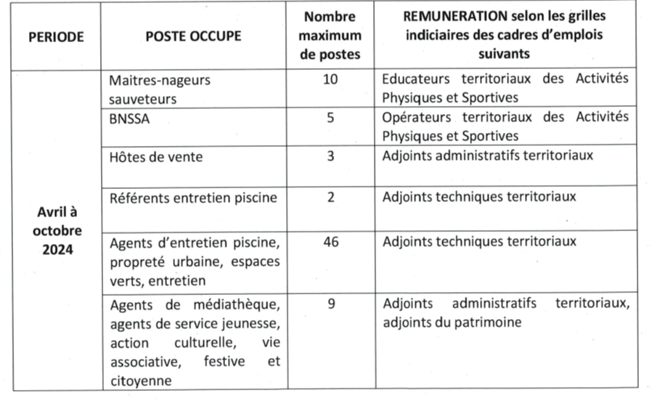
DEL20240326_38 FINANCES – RESSOURCES – DELIBERATION portant Création d’emplois non permanents pour le recrutement d’agents contractuels SAISONNIERS de droit public pour l’année 2024

Slide 56
Pour mener à bien cette opération, la commune a confié un mandat de maitrise d’ouvrage à la SPL OSER
la SPL OSER produit un compte-rendu annuel à la collectivité qui est transmis au Conseil Municipal et qui présente notamment :
Le cadre contractuel du mandat de maitrise d’ouvrage et le contexte de l’opération
L’état d’avancement de l’opération au 31/12 de l’année n-1
L’enveloppe financière prévisionnelle et plan de trésorerie
L’échéancier prévisionnel des recettes et des dépenses
L’avenant n°1 au contrat de mandat de maitrise d’ouvrage validé par délibération le 9 février 2023 arrête le montant de l’investissement à 7 450 000 € TTC (hors rémunération du mandataire) et hors dépenses d’exploitation maintenance. La rémunération du mandataire pour cette phase d’investissement s’élève à 310 001 € TTC, soit un montant total d’investissement de 7 760 001 € TTC.
Les dépenses réglées par le mandataire, en date du 31 décembre 2023 pour le compte de la commune s’élèvent à 351 777,12 € TTC qui se répartissent en :
1 415,03 € TTC sur l’année 2021
42 129,60 € TTC sur l’année 2022
308 232,49 € TTC sur l’année 2023
Le Conseil municipal doit prend acte de ce Compte rendu annuel à la collectivité de la Société Publique Locale d’Efficacité Énergétique ainsi que ses annexes en date du 31 décembre 2023
DEL20240326_39 PATRIMOINE – Marché global de performance pour la rénovation énergétique du complexe Le Bourg - Compte-rendu annuel à la Collectivité pour l’exercice 2023

Slide 57
Question ou interpellation

Slide 58
Prochain Conseil municipal le jeudi 30 mai

Slide 59
Merci de votre participation

